Slide 1
Разработка системы классов для игры «Snake»
Назаров Михаил Родионович
4936

Slide 2
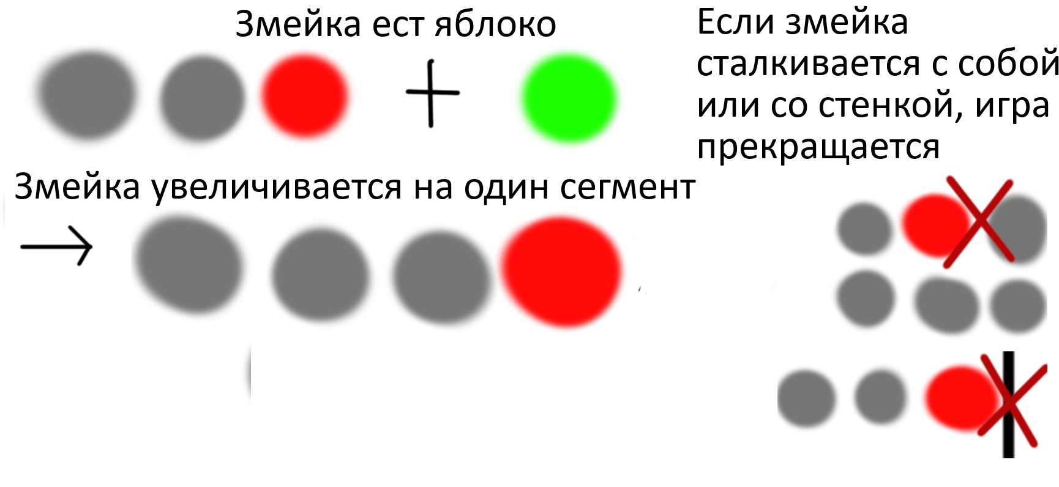
Предметная область

Slide 3
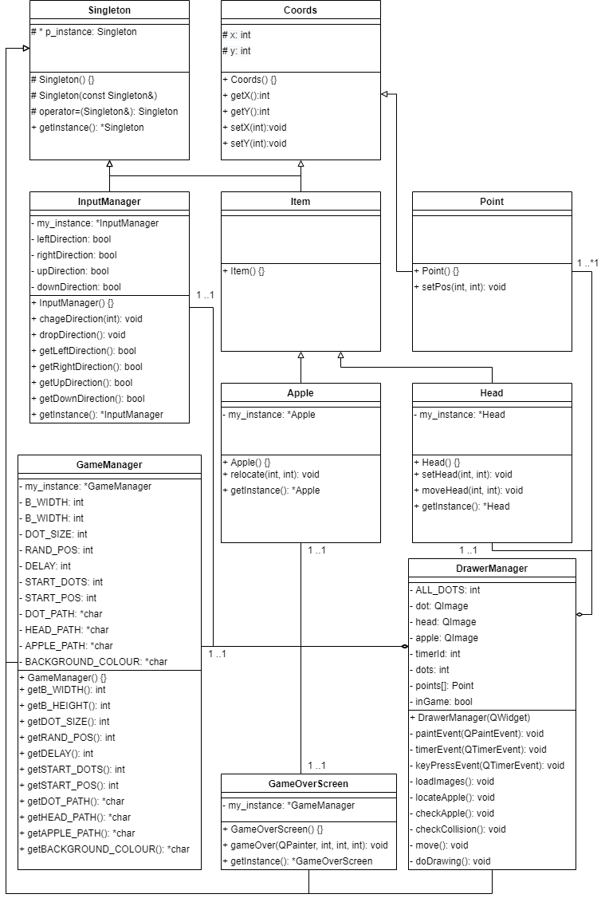
Диаграмма классов

Slide 4
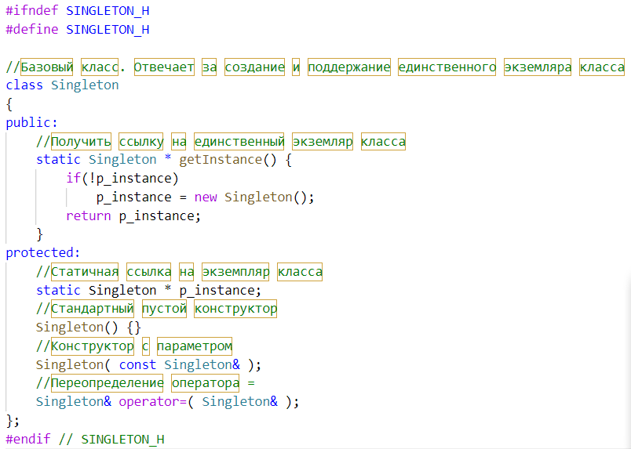
Паттерн проектирования Singleton

Slide 5
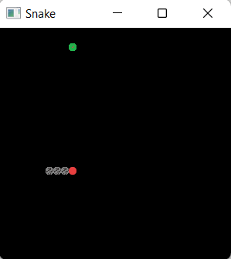
Разработка интерфейса (игра)

Slide 6
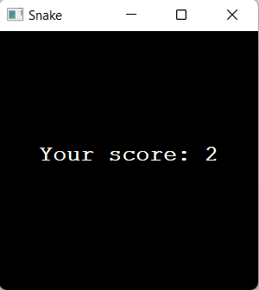
Разработка интерфейса (экран конца игры)

Slide 7
Программирование основных методов
Отрисовка изображений в приложении
//Функция отрисовки змейки и яблока
//Не принимает значений
//Не возвращает значений
void DrawerManager::doDrawing() {
//Создать объект QPainter
QPainter qp(this);
//Если игра все еще идет
if (inGame) {
//то отрисовать яблоко
qp.drawImage(Apple::getInstance()->getX(), Apple::getInstance()->getY(), apple);
//и голову с точками
for (int z = 0; z < dots; z++) {
if (z == 0) {
qp.drawImage(Head::getInstance()->getX(), Head::getInstance()->getY(), head);
} else {
qp.drawImage(points[z].getX(), points[z].getY(), dot);
}
}
//иначе
} else {
//вывести экран конца игры
GameOverScreen::getInstance()->gameOver(qp, height(), width(),(dots - GameManager::getSTART_DOTS()));
}
}

Slide 8
Перемещение змейки
//Функция перемещения змейки
//Не принимает занчений
//Не возвращает значений
void DrawerManager::move() {
//Создать значения для смещения змейки
int offsetX = 0;
int offsetY = 0;
//Переместить каждую точку на координату следующей точки
for (int z = dots; z > 0; z--) {
if(z == 1)
{
points[z].setPos(Head::getInstance()->getX(),Head::getInstance()->getY());
}
else
{
points[z].setPos(points[(z-1)].getX(), points[(z-1)].getY());
}
}
//Если текущее направление - влево
if (InputManager::getInstance()->getLeftDirection()) {
//то добавить смещение влево
offsetX += GameManager::getDOT_SIZE();
}
//Если текущее направление - вправо
if (InputManager::getInstance()->getRightDirection()) {
//то добавить смещение вправо
offsetX -= GameManager::getDOT_SIZE();
}
//Если текущее направление - вверх
if (InputManager::getInstance()->getUpDirection()) {
//то добавить смещение вверх
offsetY += GameManager::getDOT_SIZE();
}
//Если текущее направление - вниз
if (InputManager::getInstance()->getDownDirection()) {
//то добавить смещение вниз
offsetY -= GameManager::getDOT_SIZE();
}
//Переместить голову на указанное смещение
Head::getInstance()->moveHead(offsetX,offsetY);
}

Slide 9
Столкновение змейки с собой или границей экрана
//Функция проверки столкновения змейки со стеной или собой
//Не принимает значений
//Не возвращает значений
void DrawerManager::checkCollision() {
//Проверить каждую точку змейки
for (int z = dots; z > 0; z--) {
//Если координаты головы и точки совпадают
if ((z > GameManager::getSTART_DOTS() + 1) && (Head::getInstance()->getX() == points[z].getX()) && (Head::getInstance()->getY() == points[z].getY())) {
//то закончить игру
inGame = false;
}
}
//Если координаты головы вышли за рамки экрана
if (Head::getInstance()->getY() >= GameManager::getB_HEIGHT() ||
Head::getInstance()->getY() < 0 ||
Head::getInstance()->getX() >= GameManager::getB_WIDTH()||
Head::getInstance()->getX() < 0) {
//то закончить игру
inGame = false;
}
//Если игра закончена
if(!inGame) {
//то уничтожить таймер
killTimer(timerId);
}
}

Slide 10
Столкновение змейки с яблоком
//Функция проверки столкновения змейки с яблоком
//Не принимает значений
//Не возвращает значений
void DrawerManager::checkApple() {
//Если координаты головы и яблока совпадают
if (((Head::getInstance()->getX()) == Apple::getInstance()->getX()) && (Head::getInstance()->getY()) == Apple::getInstance()->getY()) {
//то добавить змейке точку
dots++;
//и переместить яблоко
locateApple();
}
//Если количество точек змейки больше или равно максимальному
if (dots >= ALL_DOTS)
{
//то завершить игру
inGame = false;
}
}

Slide 11
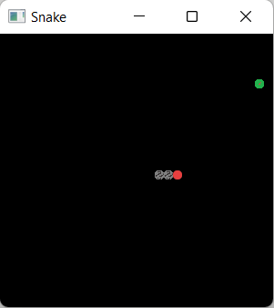
Тестирование
Отрисовка игры

Slide 12
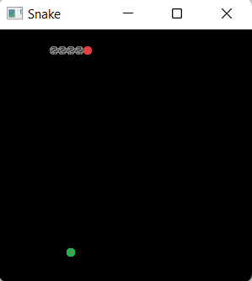
Тестирование
Столкновение змейки с яблоком

Slide 13
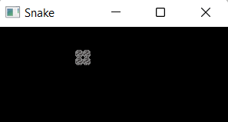
Тестирование
Столкновение головы змейки с ее телом

Slide 14
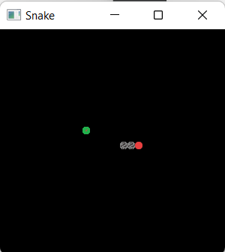
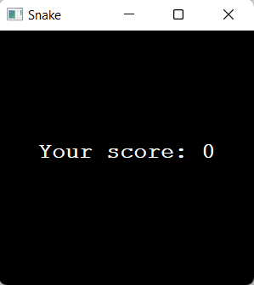
Тестирование
Столкновение змейки с границей экрана

